Slide 1


Проект «Добрососедство для "невидимых" стариков»
Республика Бурятия
Анатолий Грудинин

Slide 2
Описание проблемы
Пандемия, связанная с короновирусом заставила "серебряных" волонтеров Бурятии заставила пересмотреть подходы работы с людьми старшего возраста. Оказалось среди нас есть много людей преклонного возраста, по разным причинам не охваченных системой социальной защиты, так называемых «невидимых» стариков", которые живут, но которых мы не видим, так как они по разным причинам, у кого то сломана шейка берда, кто то болеет сердечными болезными, кто то перенес инсульт и т.д. не выходят из дома.
Лидерам инициативных групп нужно перенастраивать работу с людьми старшего возраста, выявлять их и оказывать конкретную помощь

Slide 3
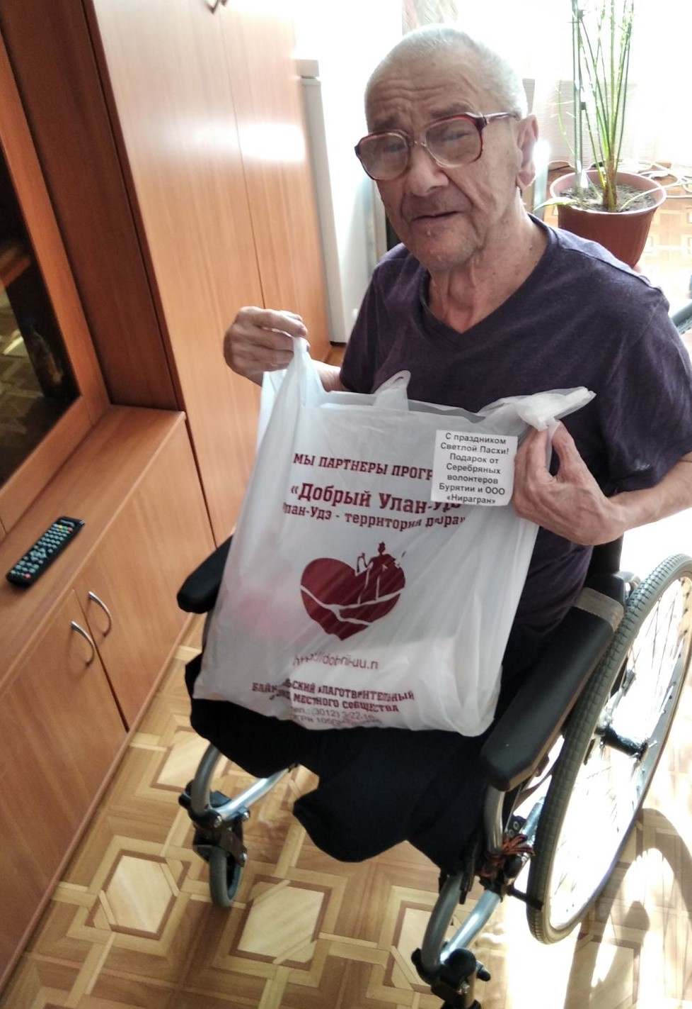
Цели проекта: Оказать комплексную помощь людям преклонного возраста, проживающим в городских и сельских районах Республики Бурятия на системной долгосрочной основе, выстраивая и возобновляя добрососедские отношения и создавая систему долговременного их сопровождения активистами местных микросообществ
Целевая группа
Пожилые люди – «невидимые» старики
Серебряные волонтёры Бурятии

Slide 4
Механизм решения проблемы
Будут проведены сетевые мероприятия по всей Бурятии: «Всебурятский фестиваль бууз», «Мечты невидимых стариков» по выявлению пожилых людей, требующих внимания и заботы, республиканские конкурсы: "Вместе 1000 лет", по выявлению замечательных людей, сделавших большой личный вклад в развитие своих поселений; "Чемодан историй" - сбор историй с артефактами эпохи, в которой жили и творили люди старшего возраста
В рамках которых пройдут соседские акции в малых микросообществах ТОСах, ДНТ, управляющих компаниях, в кварталах: "Навести соседа", "Пожми руку соседу", "Соседская взаимовыручка", "Расскажи о соседе", "Поздравь соседа", "Изобрази свой дом", "Соседский телеграф", "Соседский спорт", "Соседский фото челлендж", "Соседский кинотеатр«
К 9 мая будет проведена республиканская акция "Красная гвоздика" по оказанию помощи ветеранам всех боевых действий

Slide 5

Механизм решения проблемы
Проведен фестиваль "Нужные люди" по выявлению активных людей старшего возраста, вносящих большой вклад в развитие своих местных сообществ, которых мы обучим основам работы с людьми старшего возраста, работы с детьми по технологии "Бабушка онлайн", социального проектирования, управления проектами и созданию команд.
Будет продолжена работа дружественных чатов, работа в группе "Молоды душой. Республика Бурятия» и создан чат "Координаторы "серебряных" волонтеров Бурятии «для координации их деятельности.
Для привлечения дополнительных средств на оказание постоянной социальной и продовольственной помощи "невидимым" старикам будет запущена благотворительная акция "Капля добра", в магазинах - партнерах будут установлены тележки - добра.

Slide 6
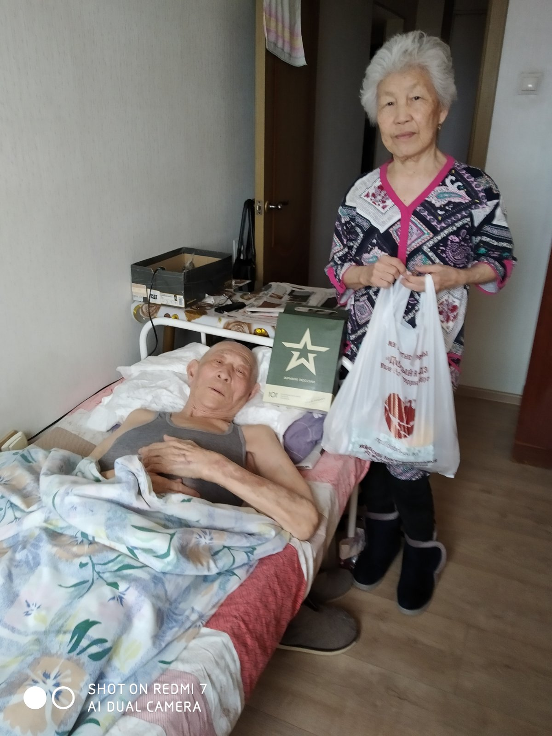
Результаты проекта
По всей Республики Бурятии будут выявлены не менее 100 "невидимых" стариков, которых "серебряные" волонтеры Бурятии возьмут под свой патронаж.
В конкурсе "Вместе 1000 лет" примут участие не менее 10 человек и будут описаны истории не менее 10 людей старшего возраста. В конкурсе "Чемодан историй" примут участие не менее 8 человек и будут подготовлены не менее 8 чемоданов с описанием жизни людей старшего возраста.
Во «Всебурятском фестивале бууз» примут участие не менее 30 человек и будет оказана помощь не менее 50 "невидимым" старикам, проживающим одиноко, а так же проживающим в домах престарелых.

Slide 7
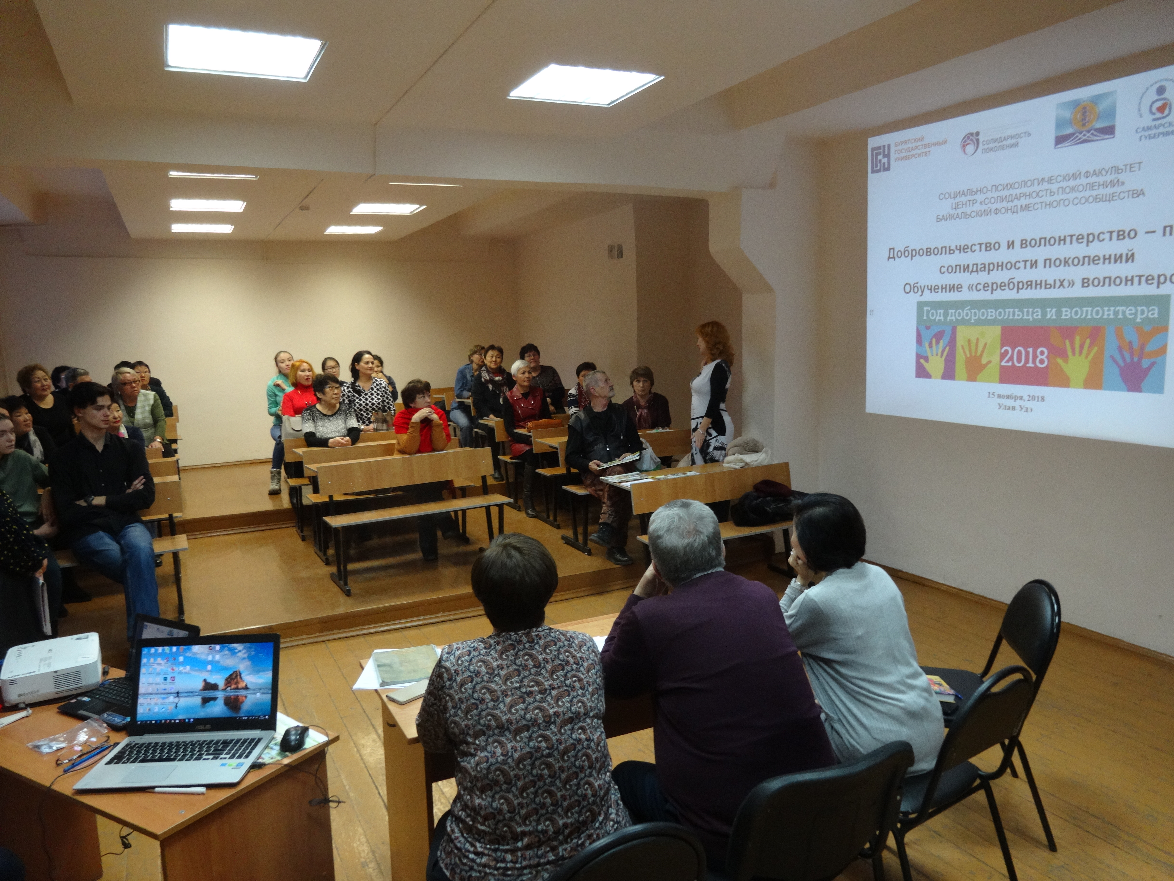
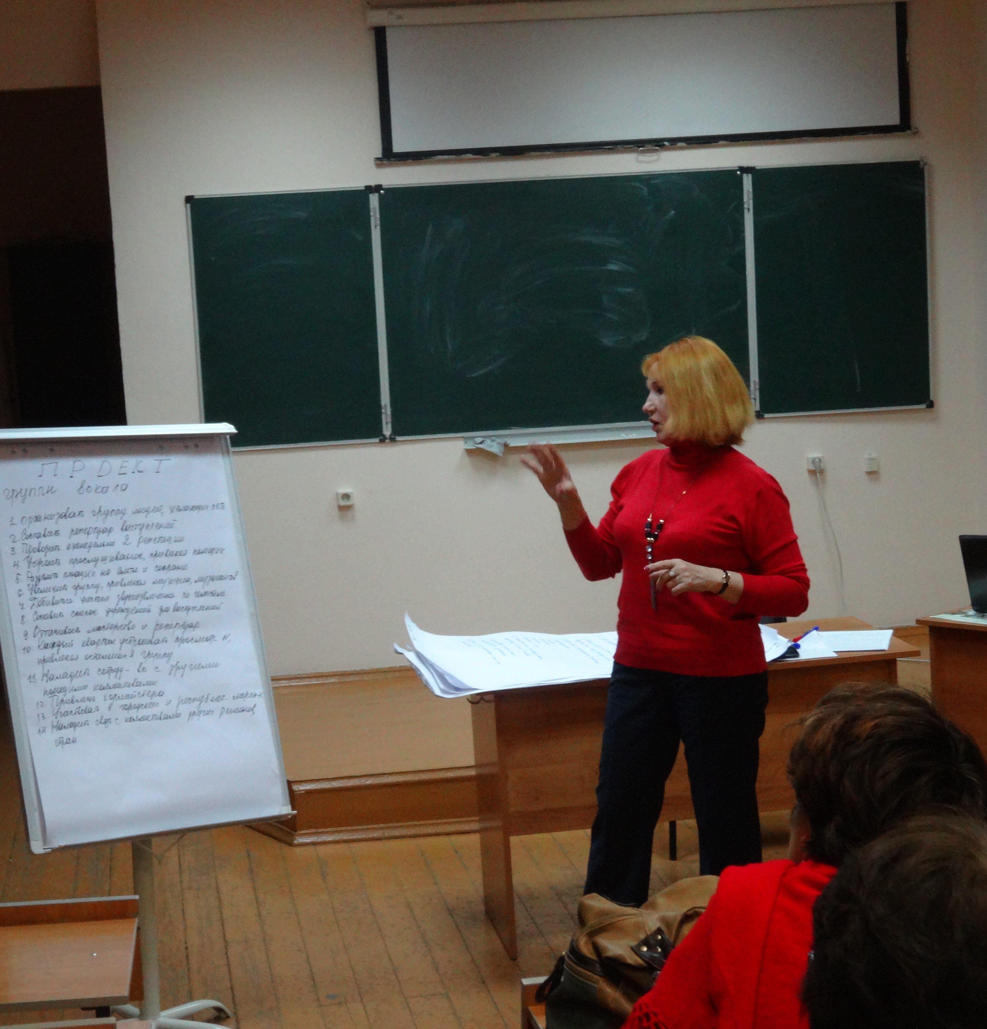
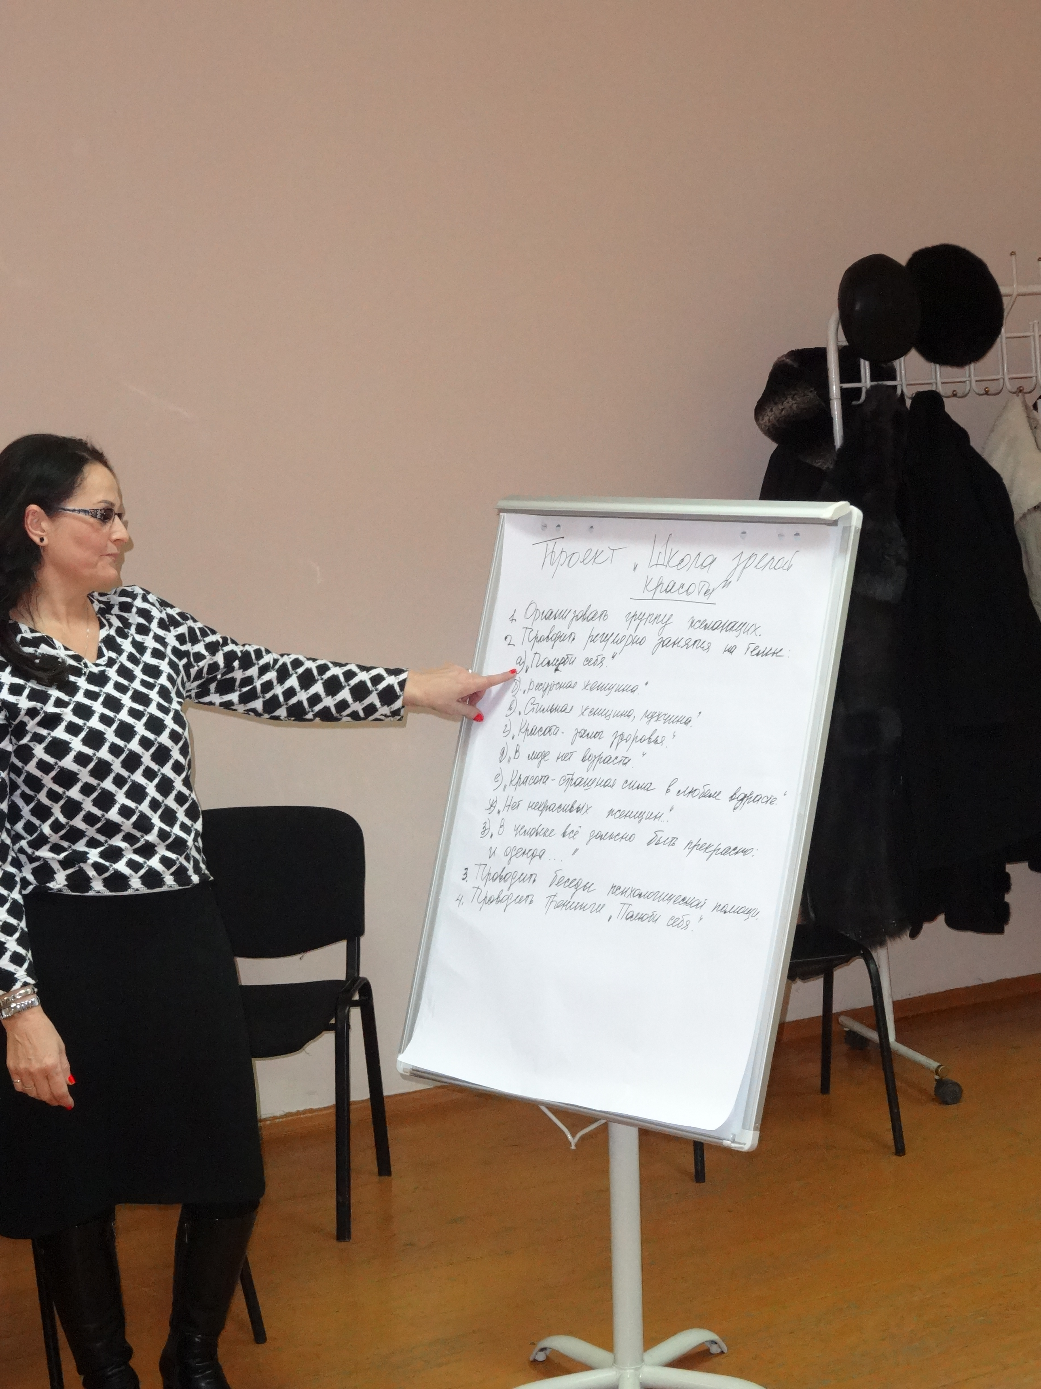
Результаты проекта
В проекте и в акциях примут участие не менее 300 человек, из них школьников – не менее 100 чел., студентов – не менее 22, «серебряные» добровольцы– не менее 172 человек.
В фестивале "Нужные люди" примут участие не менее 30 человек и будут выявлены не менее 10- 15 активистов, оказывающих влияние на местное сообщество, в которых они проживают, и они пройдут обучение в Школе "Серебряных волонтеров"
Всего помощь получат не менее 200 человек

Slide 8
Уникальность проекта
В первые в Бурятии будет создан новый механизм выявления людей преклонного возраста – «невидимых» стариков, которые по разным причинам не охвачены системой соц.защиты и выстроена по технологии: ТОС, ДНТ, управляющая компания - квартал (улица) - дом - старший подъезда - жители - "невидимые старики» долговременная система помощи соседями. Главной идеей добрососедства будет оказание помощи людям преклонного возраста, которые не могут сами позаботиться о себе.
Впервые в Бурятии будет проведен республиканский фестиваль "Нужные люди" для того, что бы выявить активистов, которые что то делают в своих сообществах для оказания помощи другим, которые пройдут обучение по трем курсам. Для мотивации выявленных во время пандемии НКО и инициативных групп на дальнейшее сотрудничество и привлечение их к дальнейшему сотрудничеству по помощи пожилым людям будут проведены конкурсы, стимулирующие их заняться именно такими людьми.

Slide 9
Бюджет проекта
500 000 руб.
Сроки реализации проекта:
С декабря 2020 по ноябрь 2020

